Slide 1



PROJET
ECOMMERCE
HTTP://LOCALHOST/WORDPRESS/
Fadoua Ben Haj Yedder
FIA 2 - 04 ISSATSO

Slide 2


PLAN
01
02
03
04
05
INTRODUCTION
PROBLÈME
SOLUTION
OUTILS UTILISÉS
DEMO

Slide 3
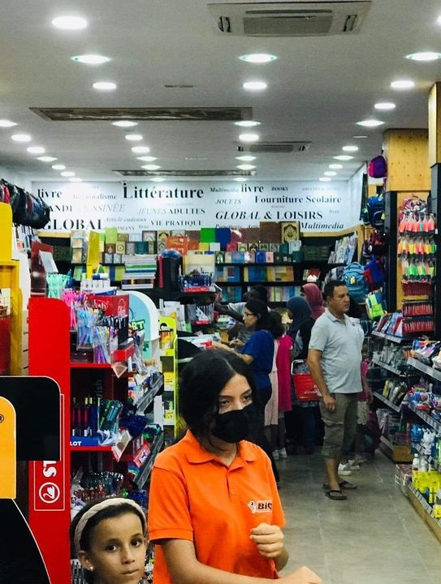




INTRODUCTION
A propos de la l ibrairie:
Houmt Souk Djerba ( dès l ' été de 2018 )
Libre service

Slide 4



PROBLÈME
Surpeuplement de la bibliothèque
Clients d'autre ville
Clients occupés
C' est la plus grande
l ibrairie " l ibre service" au sud d' où plusieurs gens arrivent de
longues distances
Beaucoup des client travaillent i ls nous
donnent un feuilles contenant leurs besoins pour les prèpare puis i ls rentrent le soir por le prendre et payer
Surtout pendant la rentrée
dès le 1 er septembre

Slide 5


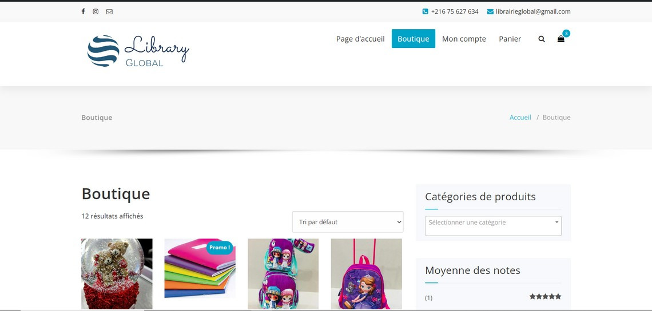
SOLUTION
Site web e- commerce pour faciliter la gestion des
commande en point de vue les employés de l ibrairie et faciliter l ' achat pour les
client

Slide 6


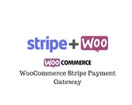



OUTILS UTILISÉS
Word Press
Woo Commerce Stripe Gateway
( pour le payements)
Woo Commerce
Mail Poet
( Pour les mails)
thème: Specia
EXTENSION 1
EXTENSION 2
EXTENSION 3

Slide 7
SERVEUR
Laragon

Slide 8



DEMO
POUR CONSULTER LE DEMO visiter ce lien S ' IL VOUS PLAIT :
https://drive.google.com/file/d/1i-jkPkAZUkEJ2K1pJvZhRkSn9pnT9tfk/view?usp=sharing

Slide 9
MERCI POUR VOTRE TEMPS

